Slide 1
Тема: Организация игровой деятельности с детьми 3-4 лет с целью ознакомления с эпохой Петра 1
Воспитатели: Порозова А.А.
Евдокимова А.П.
МБДОУ «Чажемтовский детский сад»

Slide 2
Цель: Развитие и знакомство детей 3-4 лет с Петровской эпохой, через игру Задачи: *познакомить детей с деятельностью и жизнью Петра Великого; *развивать познавательные и речевые способности детей, их творческий потенциал; *воспитывать чувство гордости за Россию, эмоционально – ценностное отношение к своей стране; * формировать уважение к труду и профессиям взрослых; * совершенствовать коммуникативные навыки, дружеские взаимоотношения в детском коллективе; * развивать сенсорику.

Slide 3
Игра является сквозным механизмом развития ребёнка , посредством которой реализуются содержание пяти образовательных областей: «Социально - коммуникативное развитие»; «Познавательное развитие»; «Речевое развитие»; «Художественно - эстетическое развитие»; «Физическое развитие». Игра является основным видом деятельности детей, а так же формой организации детской деятельности.

Slide 4
Петр1 9 июня 1672-8 февраля 1725гг. Петр 1 Алексеевич, прозванный Великим – последний царь всея Руси и первый Император Всероссийских. Представитель династии Романовых. Был провозглашен царем в 10-летнем возрасте, стал править самостоятельно с 1969 года.

Slide 5
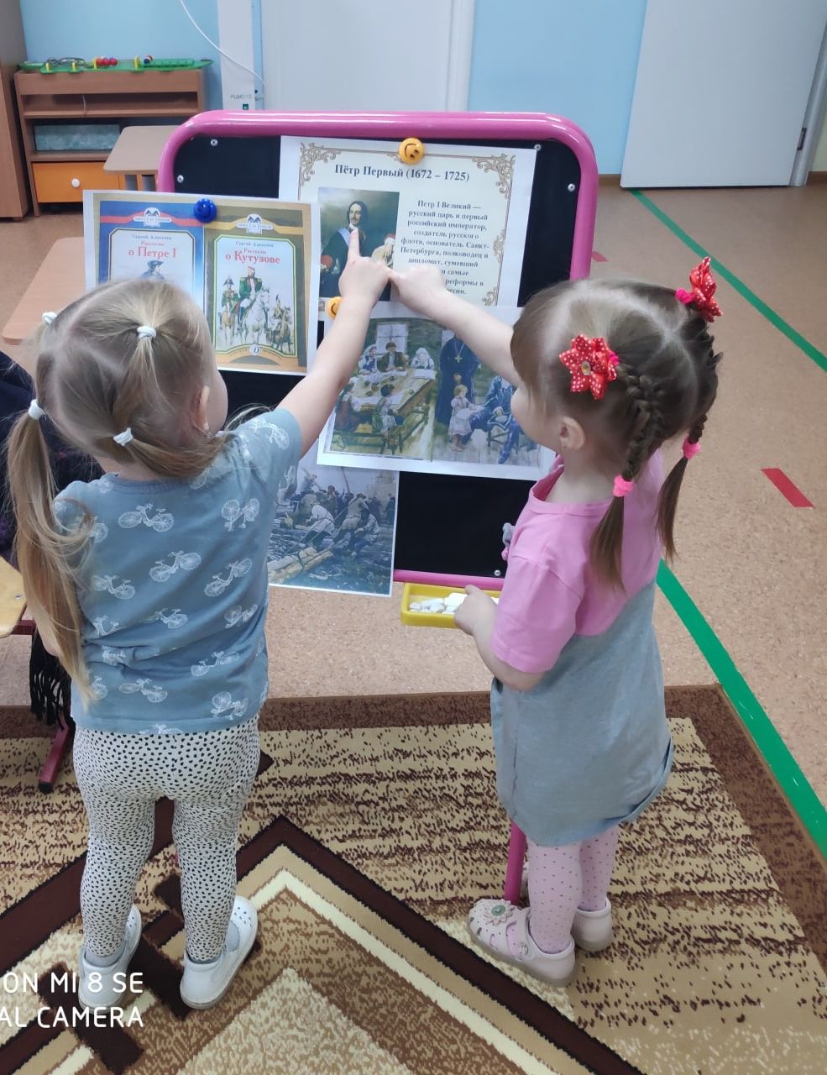
Мы поговорили о царе, который очень много сделал для России. Это царь Петр1. Царем в России мог стать только тот, кто родился в царской семье. Отец Петра 1 умер рано и его воспитывала мать. Маленький Петр был очень умным, здоровым и смелым. Он очень хотел
учиться. Учителя не успевали отвечать на его вопросы.

Slide 6
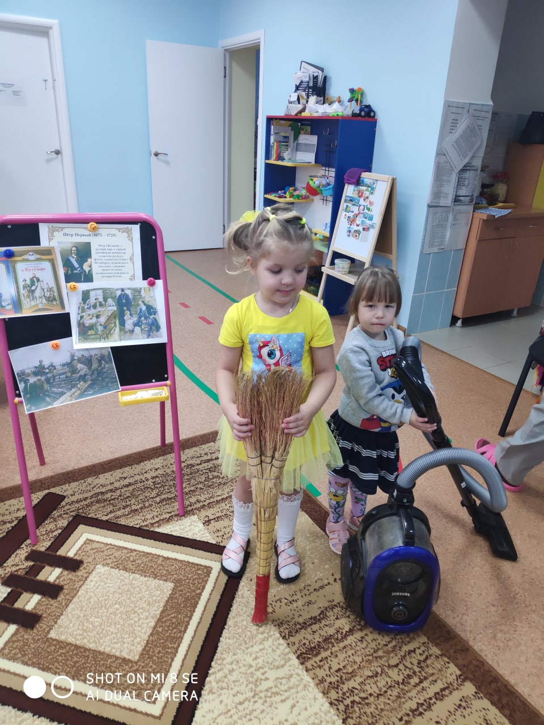
Мы использовали разные игры:
«Раньше и теперь» ,
«Игры маленького Петра (потешное войско)»,
«Запусти кораблик»,
«Что ты видишь в подзорную трубу».

Slide 7
Все игры направлены на интеграцию образовательных областей.
(Познавательное развитие,
речевое развитие,
физическое развитие,
социально-коммуникативное развитие,
художественно-эстетическое развитие)

Slide 8
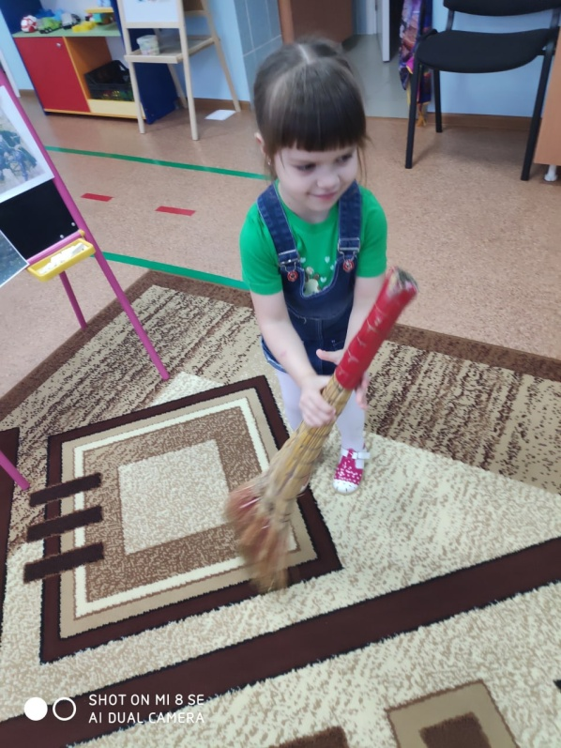
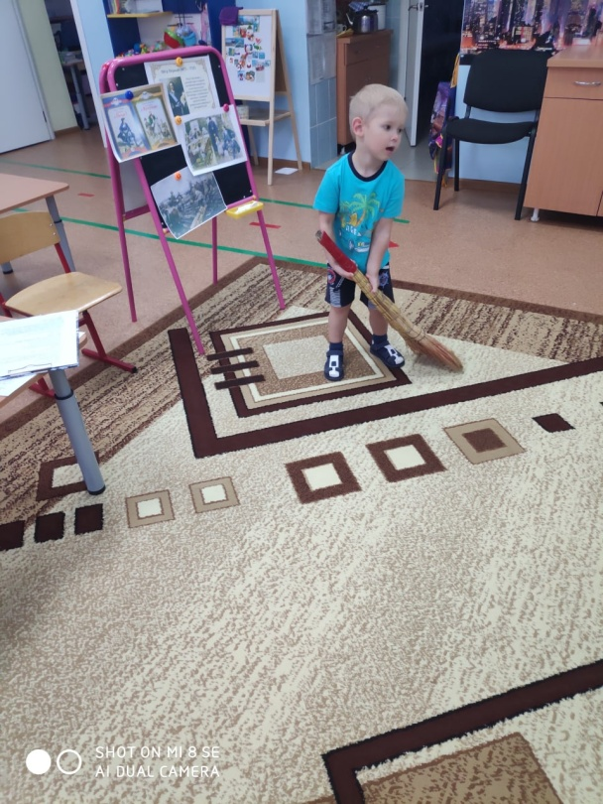
Работать было тяжело, потому, что орудия труда да и другие предметы, которыми люди пользовались, были не такими как сейчас. Сейчас с вами поиграем, назовем предметы которыми пользовались раньше, и которыми пользуемся сейчас.

Slide 9
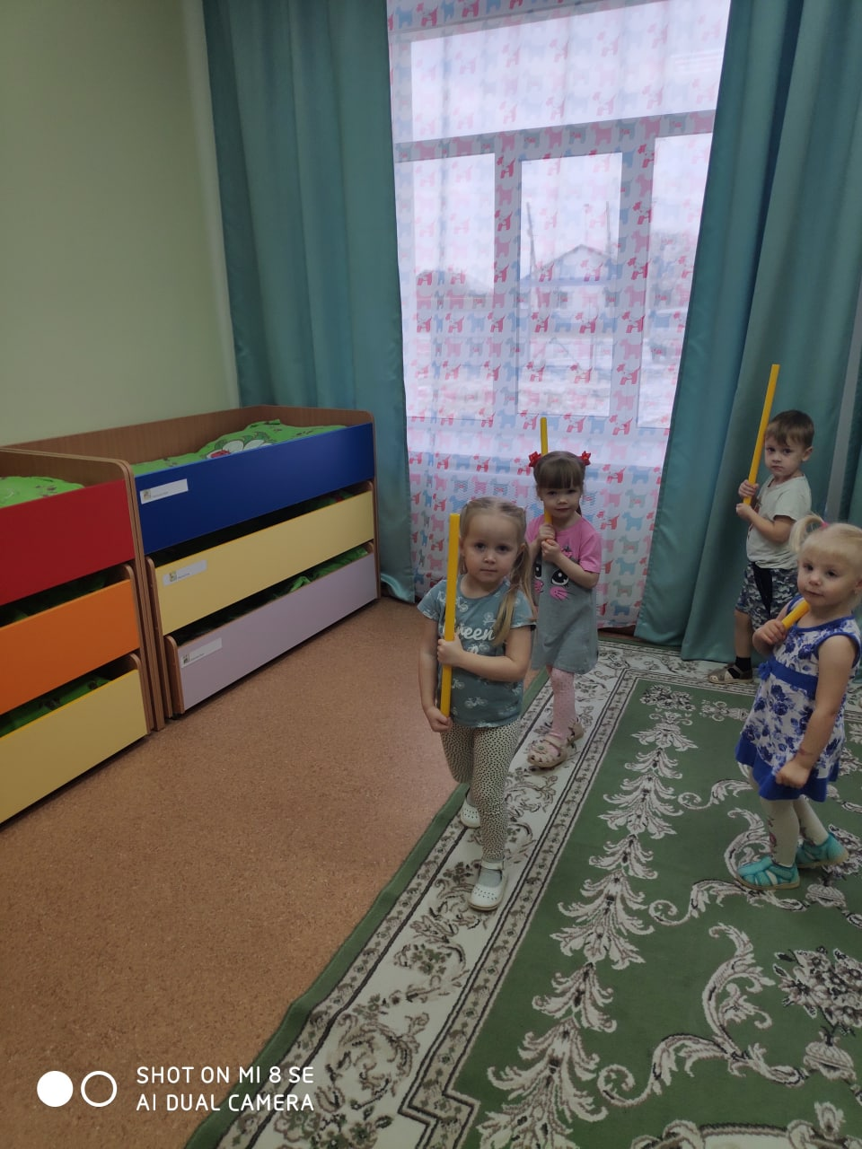
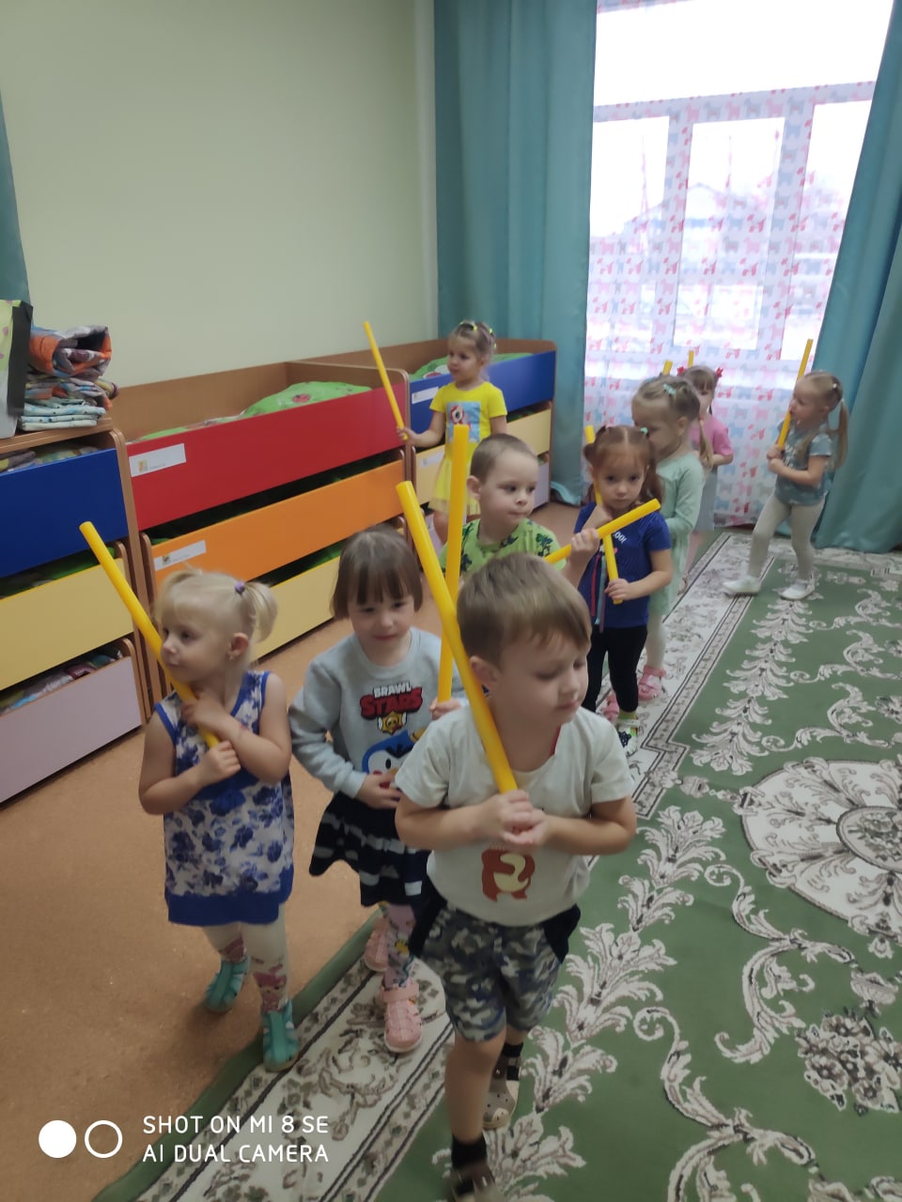
Игра маленького Петра (потешное войско)
Кроме игрушечных солдатиков у него было «потешное войско». «Потешное» потому, что не настоящее. Оно состояло из таких же мальчишек, как и он сам. Но ребята по настоящему учились маршировать, строить крепости и брать их.

Slide 10
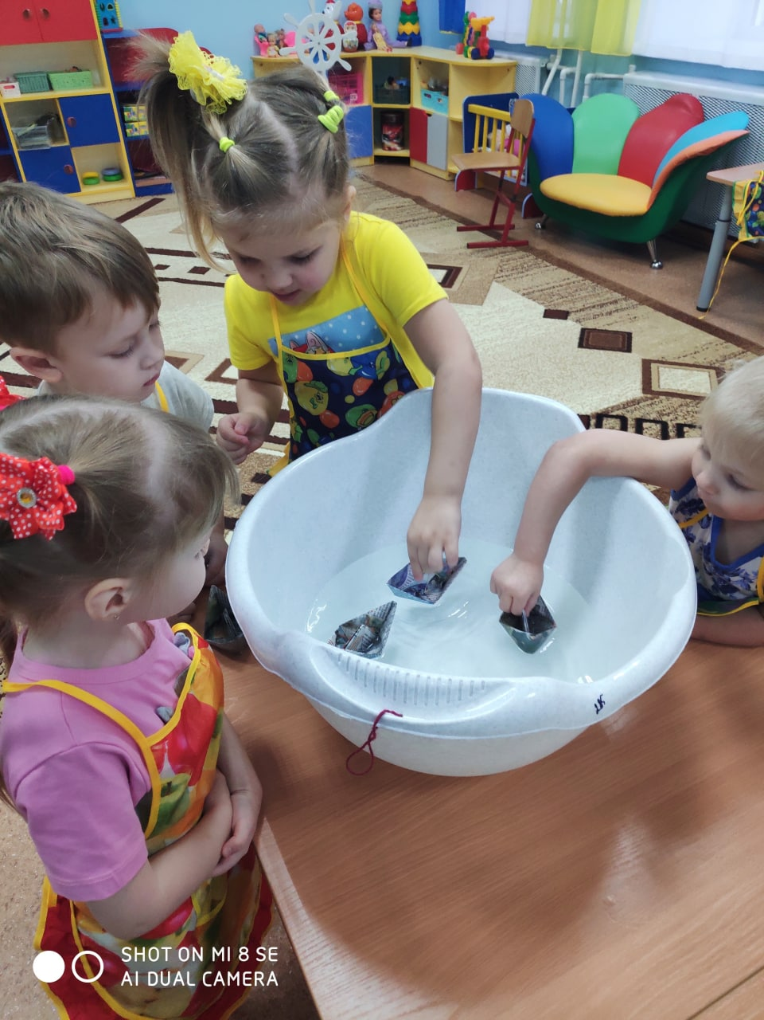
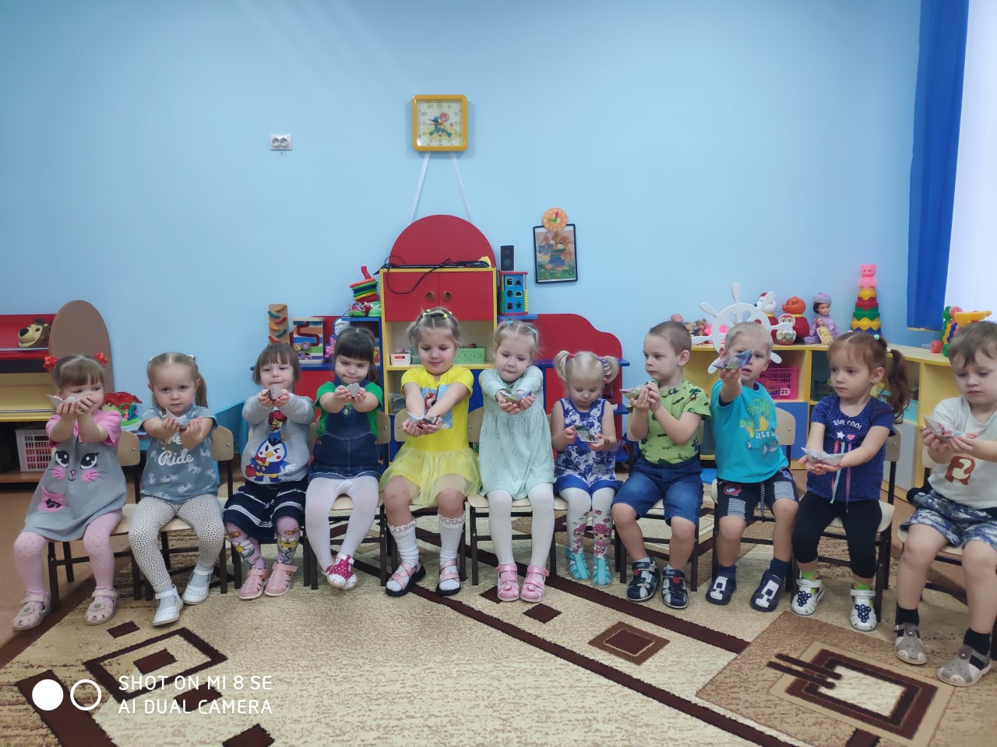
Игра «Запусти корабли»
16 мая 1692 года спущен на воду первый российский военный корабль, построенный при участии Петра 1 и 16 солдат Преображенского полка

Slide 11
Игра «Что ты видишь в подзорную трубу?»
Подзорная труба, или зрительная труба – всегда была символом мореплавателей и пиратов.

Slide 12
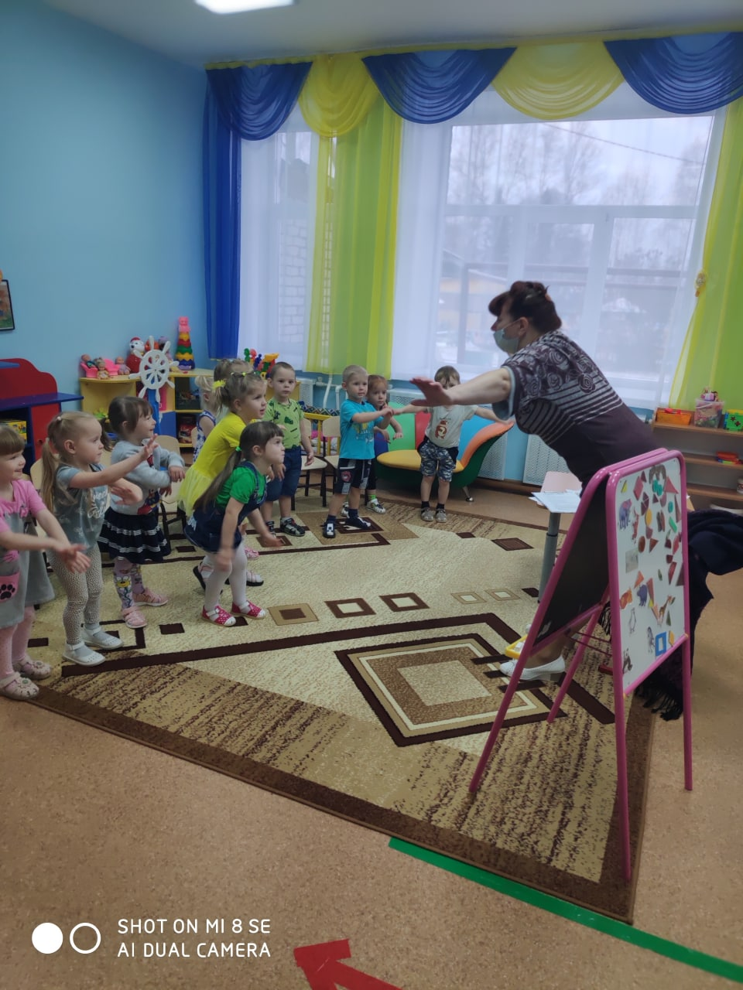
Знакомились с профессией плотника, корабельщика

Slide 13
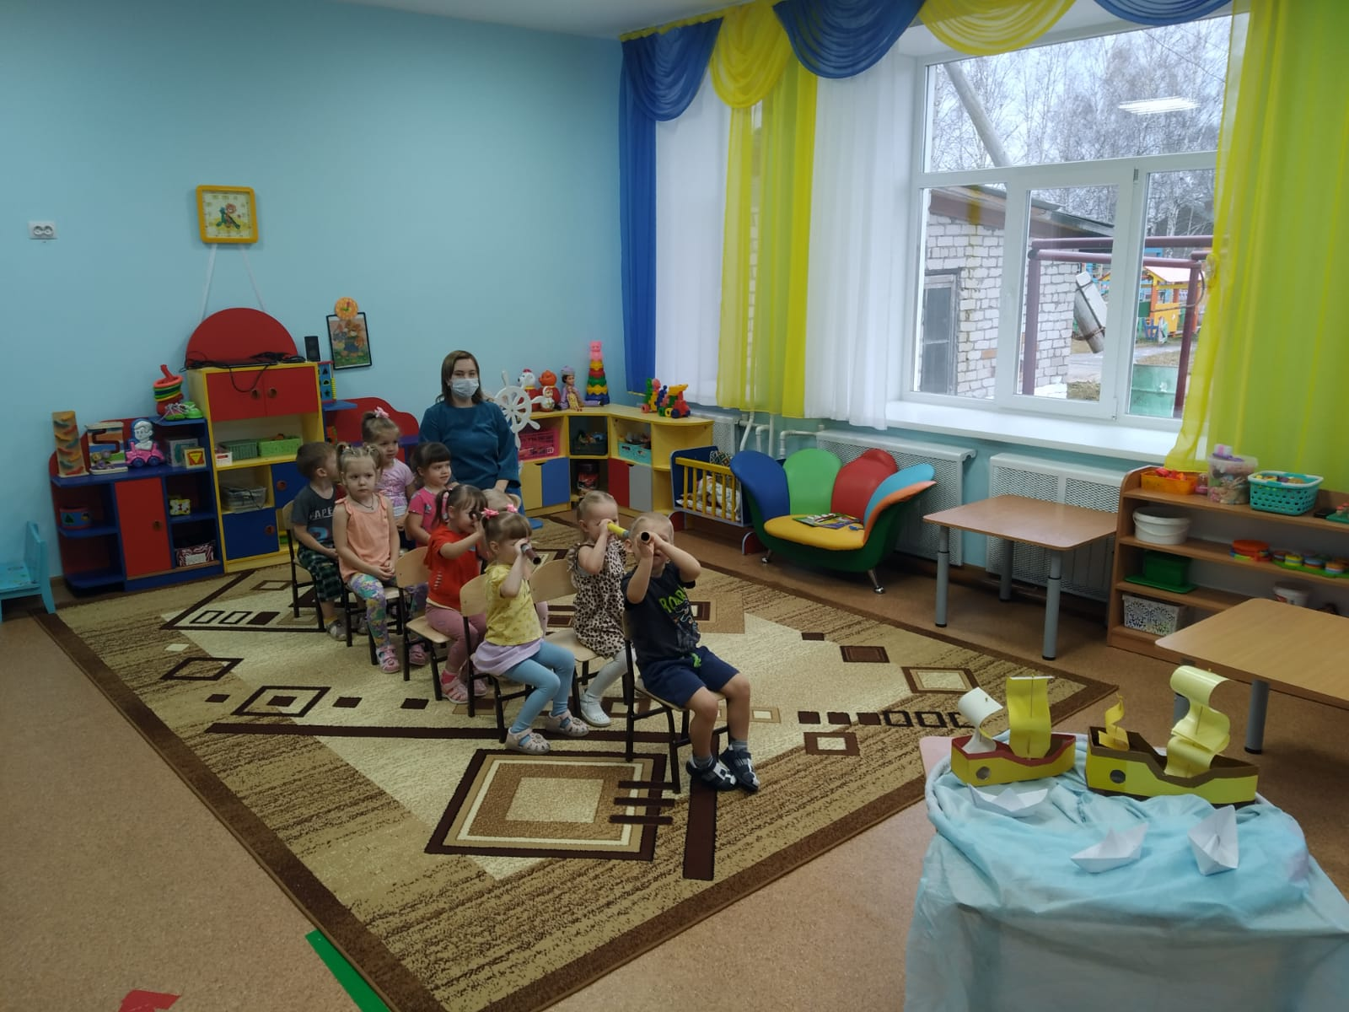
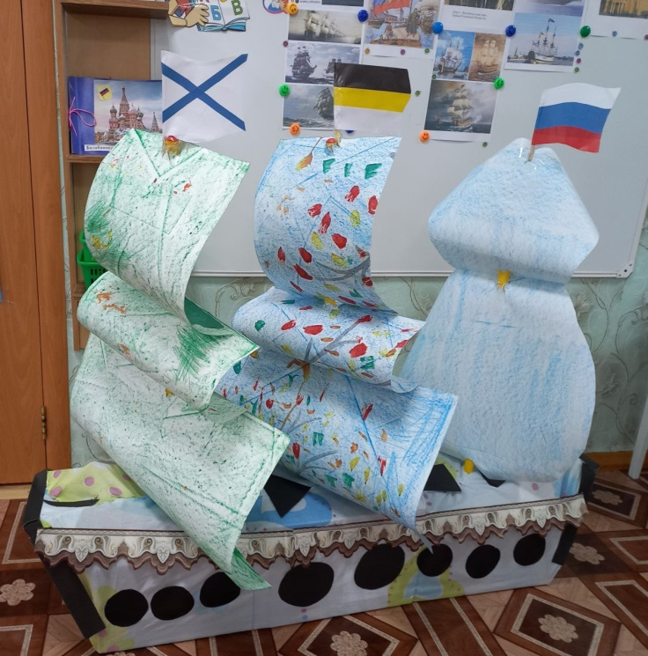
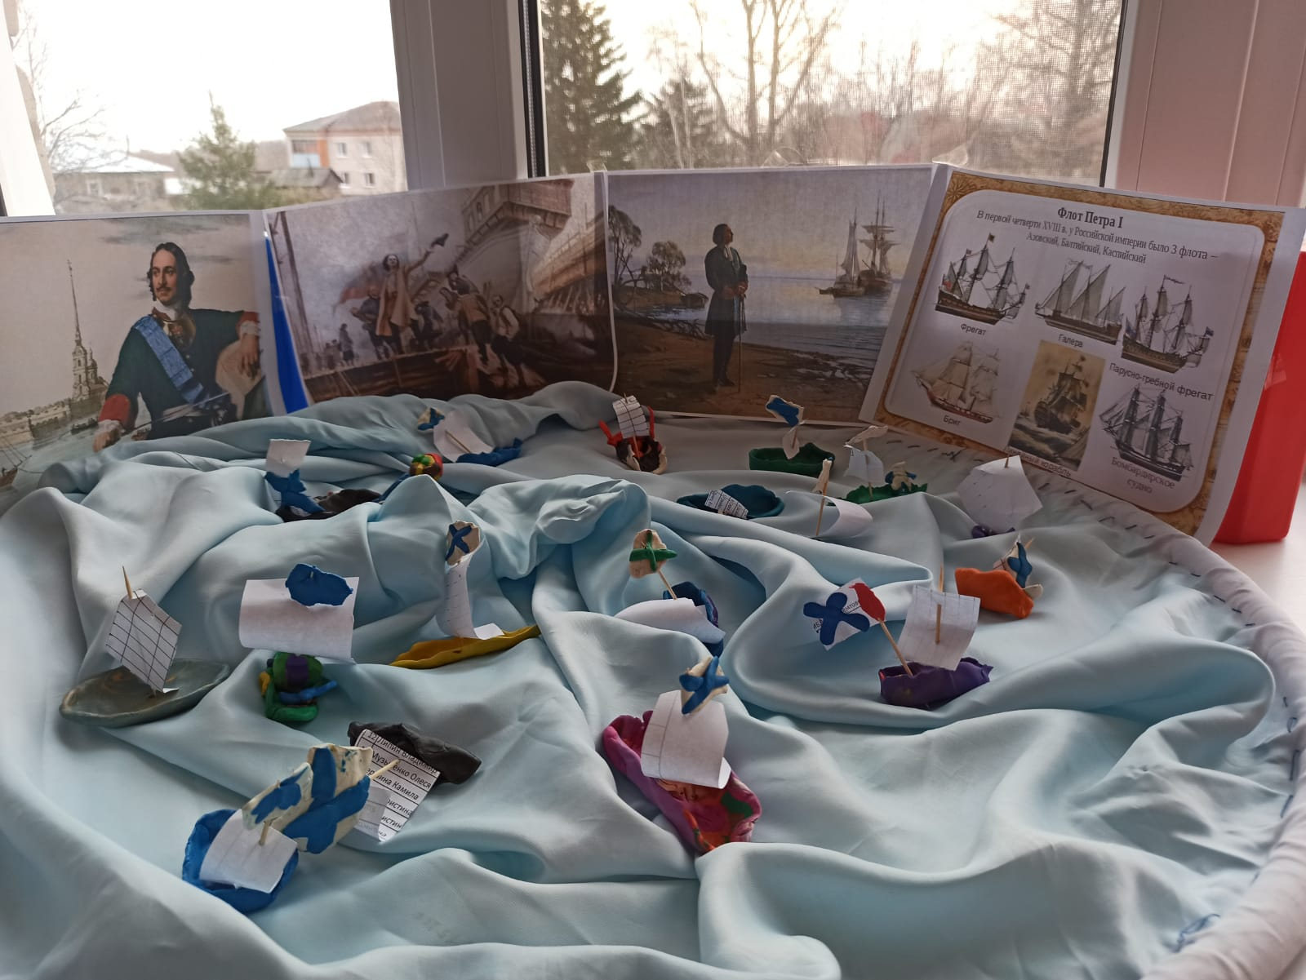
Военно-морской флот Петра 1 - военно-морские силы (армейский флот), созданные в Русском царстве в эпоху правления Петра1, и заложившие основу Российского императорского флота. Деятельность Петра1 по созданию и развитию русского флота сыграла большую роль в получении Россией выхода к Балтийскому и Черному морям.

Slide 14
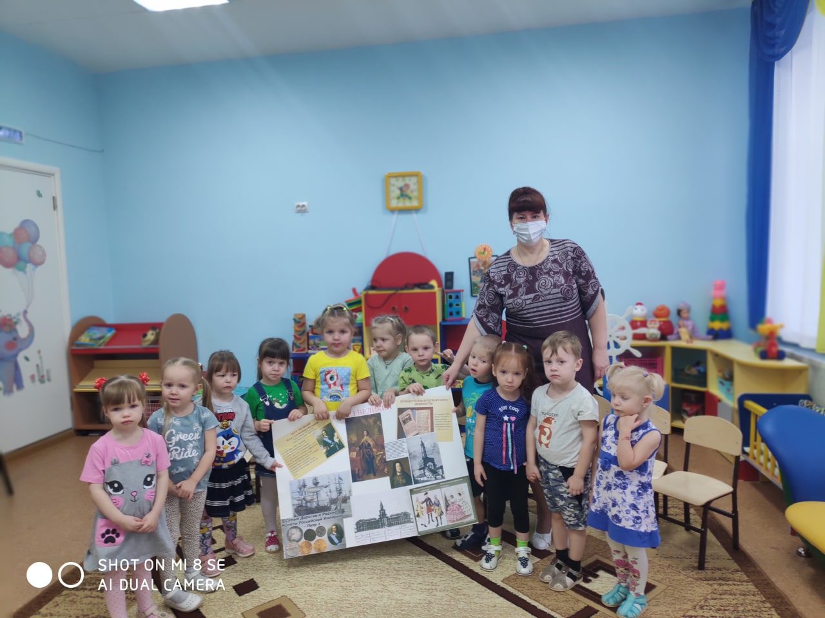
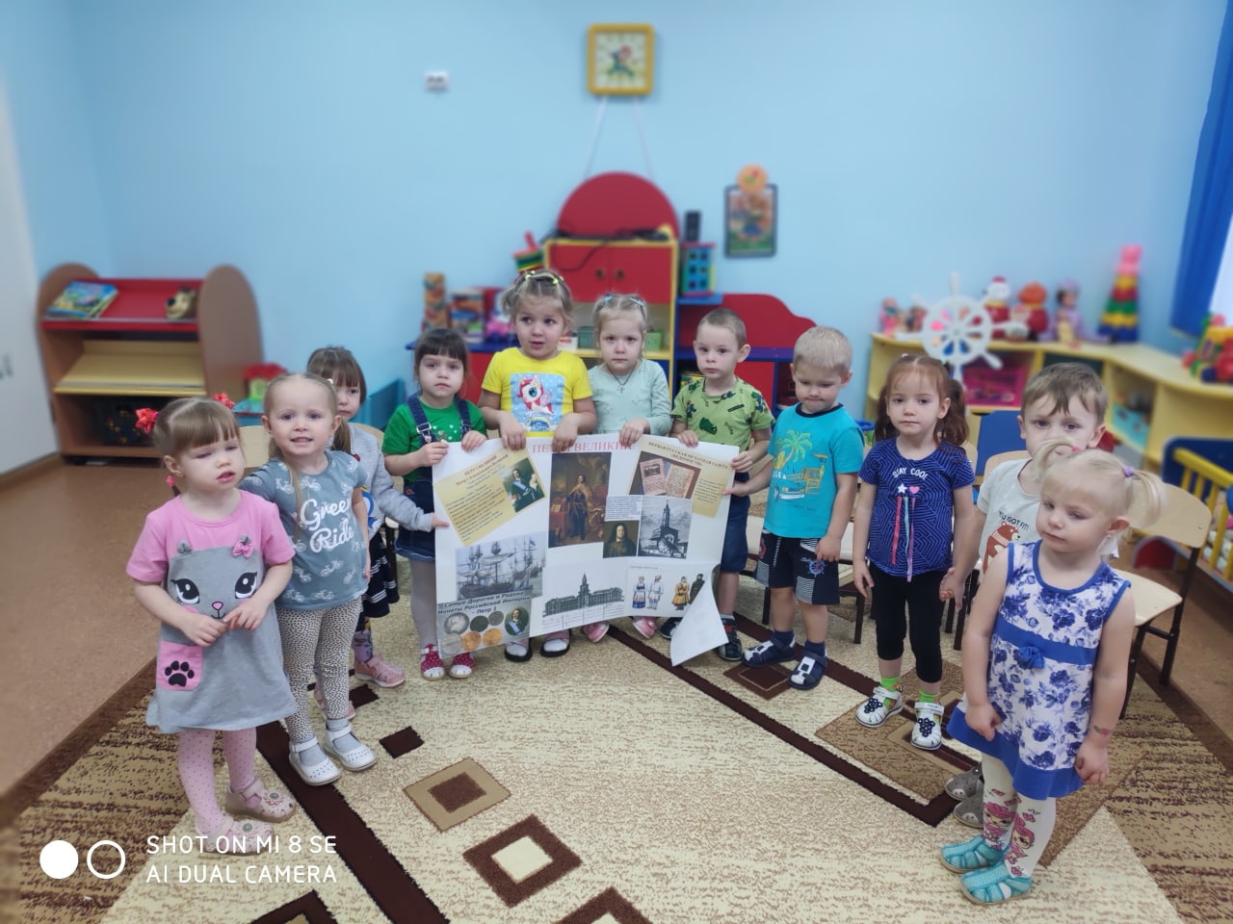
Живем мы в радостном краю, И знать его должны мы, Страну любимую свою, Свой светлый край любимый.
Таким образом, даже исторические темы можно преподнести легко и увлекательно.

Slide 15
Спасибо за внимание!

